Slide 1
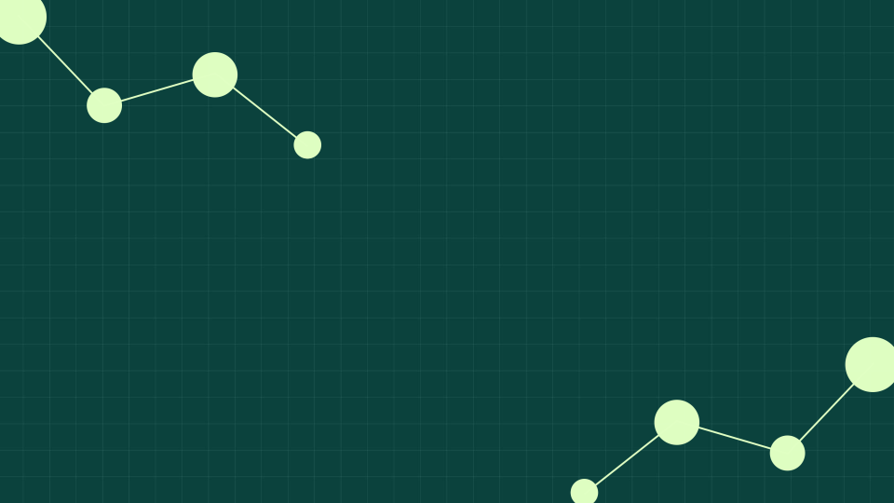
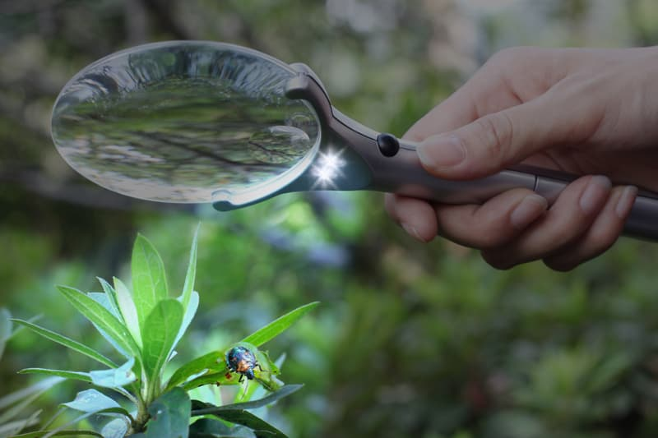
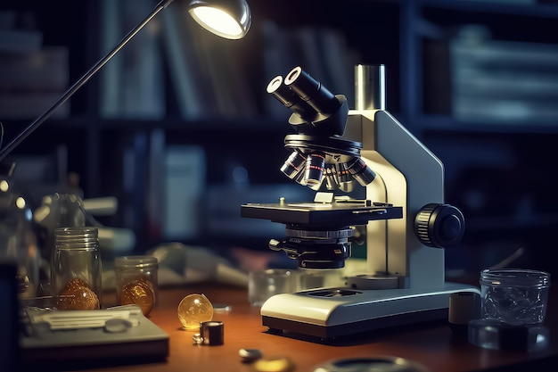
МУНИЦИПАЛЬНОЕ АВТОНОМНОЕ ОБЩЕОБРАЗОВАТЕЛЬНОЕ УЧРЕЖДЕНИЕ
_____________________«МИЧУРИНСКАЯ СРЕДНЯЯ ШКОЛА №123»_____________
НОВОСИБИРСКОГО РАЙОНА НОВОСИБИРСКОЙ ОБЛАСТИ
630526 Новосибирская область, Новосибирский район, п.Мичуринский,
улица Снежная, д. 4а тел.: 294-43-29, e-mail: s_123_nov@edu54.ru
Презентация к уроку по учебному предмету «Биология»
в 5-ом классе на тему
Увеличительные приборы: Окно в микромир
Изучаем микромир с помощью луп и микроскопов – ключ к открытиям.
Составила: учитель биологии МАОУ «Мичуринская школа 123
Юлия Сергеевна Дерябко

Slide 2
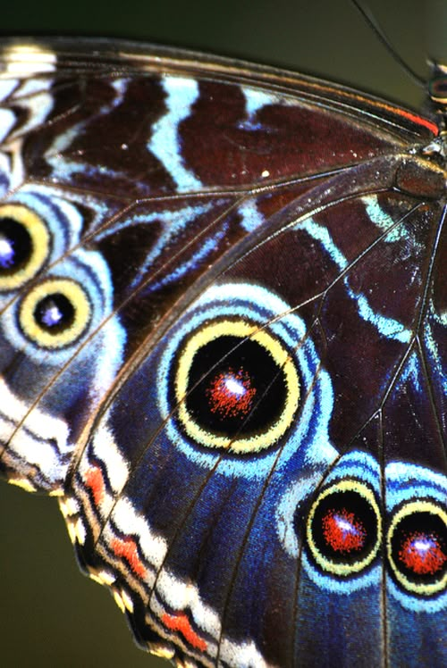
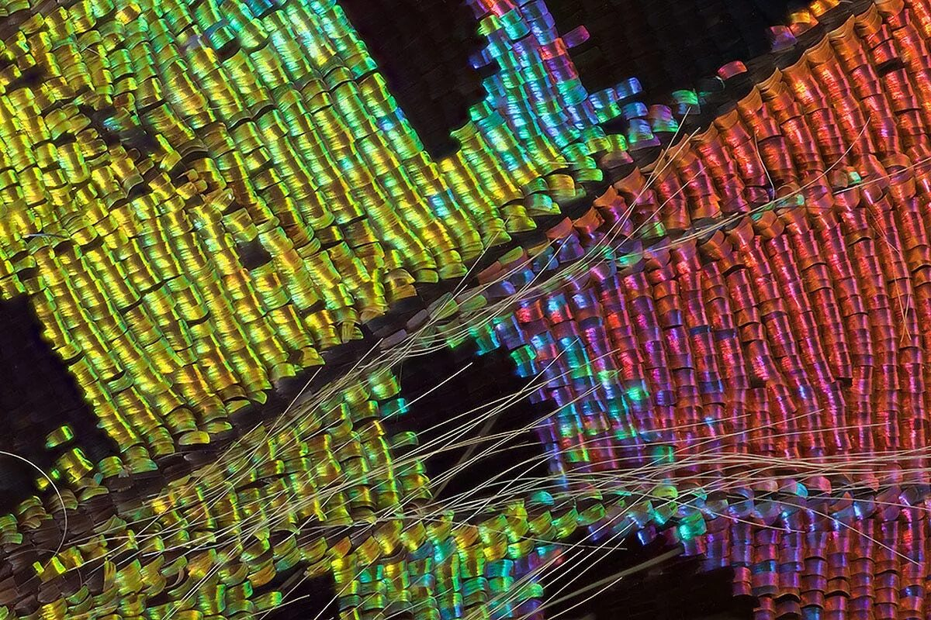
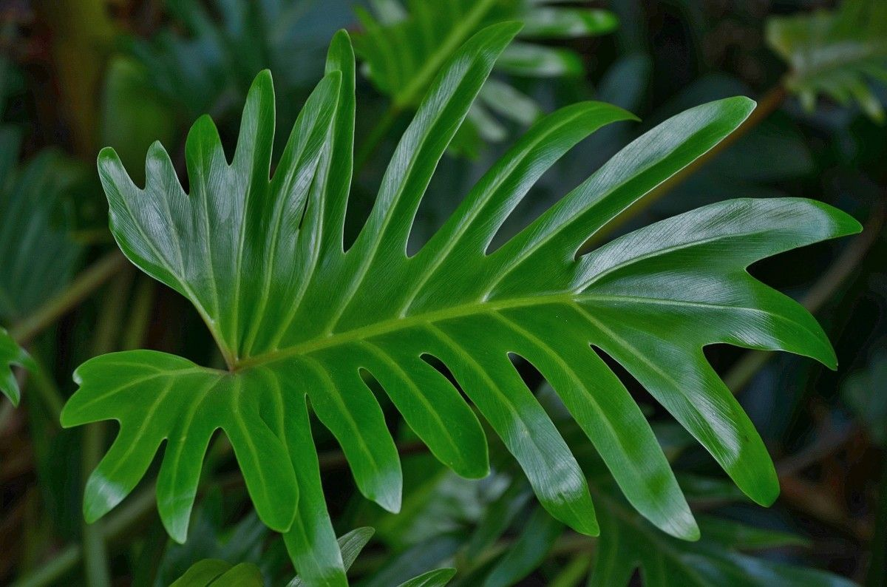
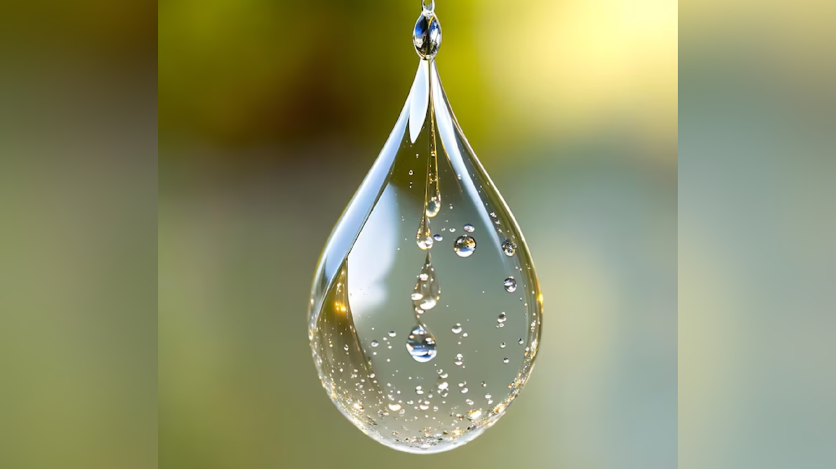
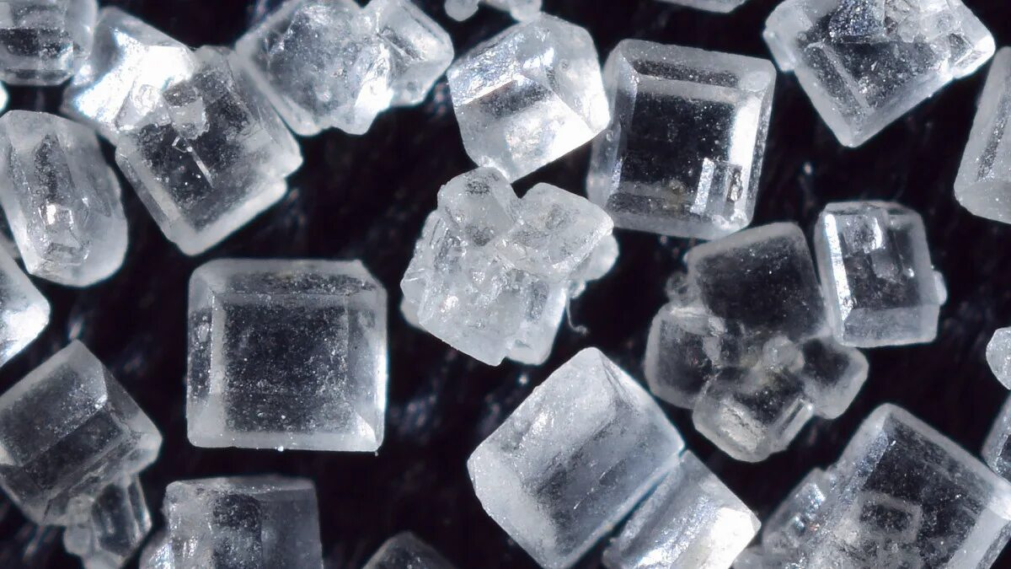
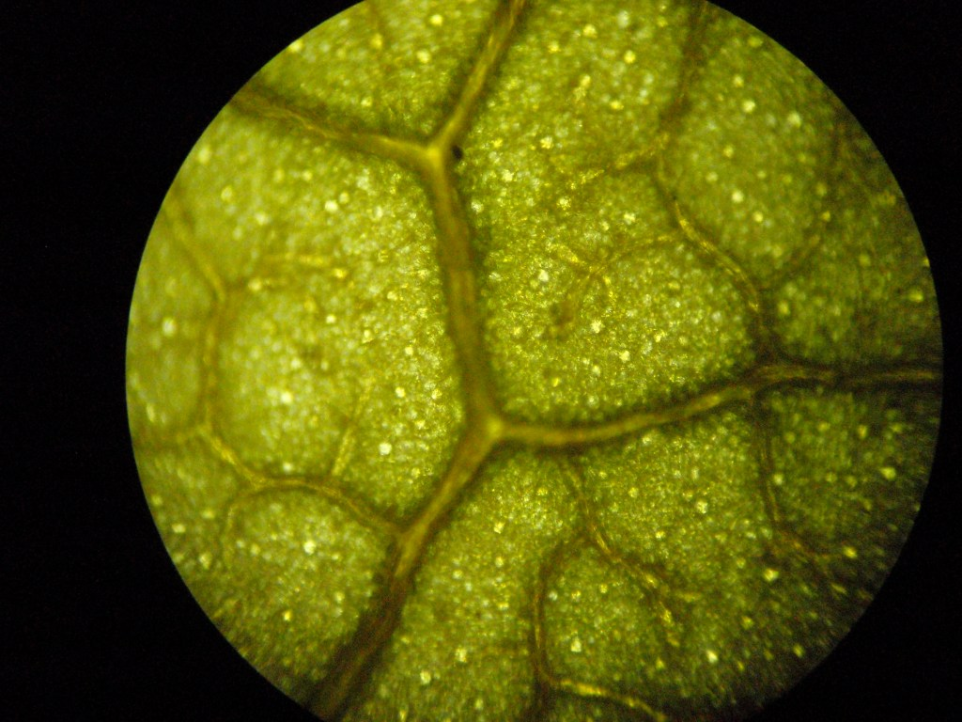
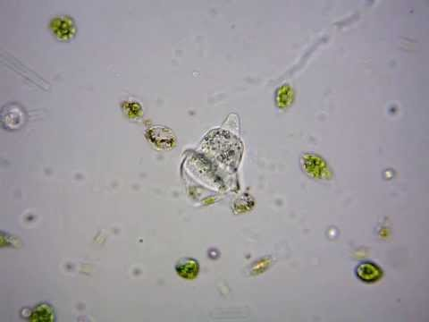
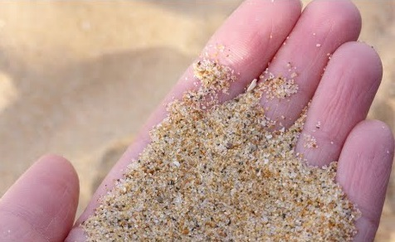
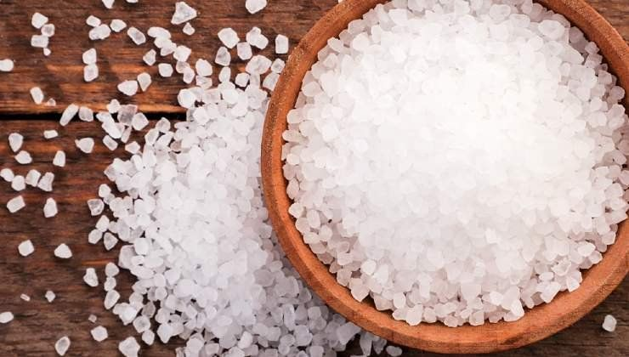
Перед вами одни и те же объекты, но они выглядят по-разному. Как вы думаете, почему?(проблемный вопрос)

Slide 3
Актуализация знаний и повторение пройденной темы.
Задание «Лесенка»
Расположите карточки в правильном порядке, начиная с самого маленького уровня организации и заканчивая самым большим. Запишите только цифры карточек в том порядке, в котором вы их расположили (например: 3, 1, 2, 5, 4).Объясните, почему вы расположили их именно так.
1.
ТКАНЕВЫЙ
4.
ОРГАНИЗМЕННЫЙ
2.
КЛЕТОЧНЫЙ
5.
ОРГАННЫЙ
3.
СИСТЕМНЫЙ

Slide 4


Ответы
4.
ОРГАНИЗМЕННЫЙ
2, 1, 5, 3, 4
3.
СИСТЕМНЫЙ
5.
ОРГАННЫЙ
1.
ТКАНЕВЫЙ
2.
КЛЕТОЧНЫЙ

Slide 5
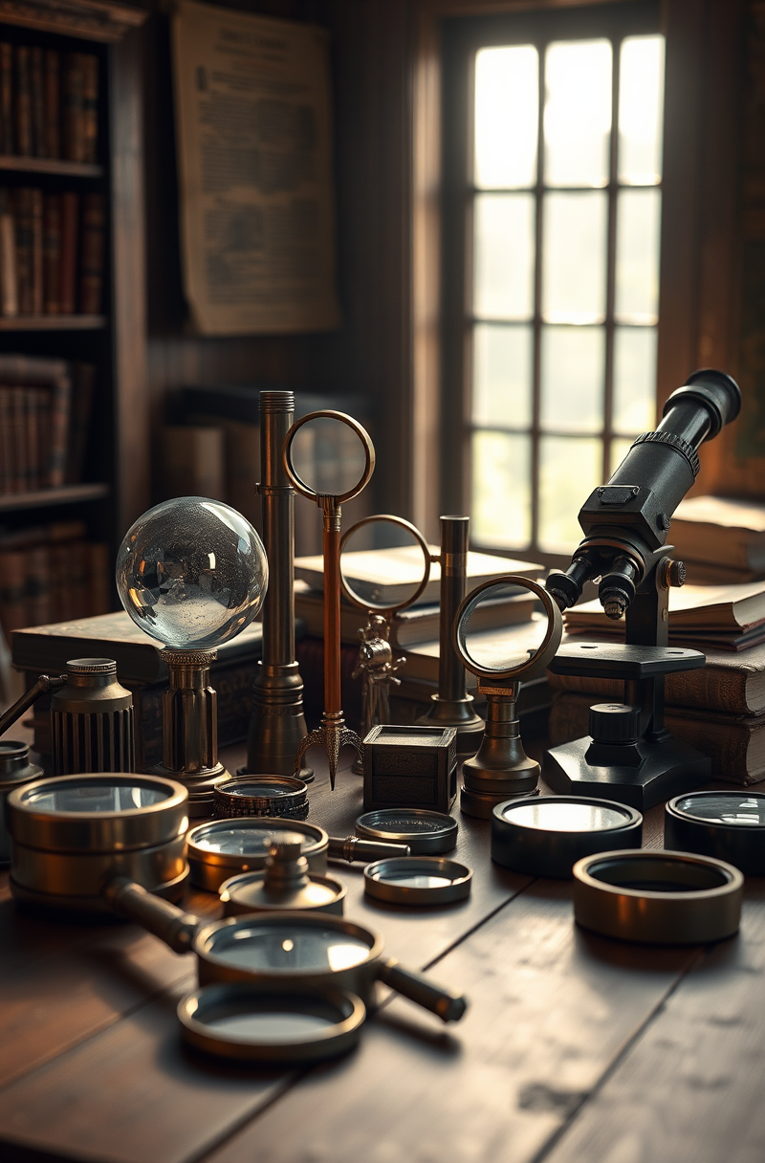
Цель: Создать условия для формирования
представлений об увеличительных приборах и их роли в изучении живой природы.

Slide 6
Задачи урока:
1. Образовательные:
· Познакомить с историей создания основных увеличительных приборов (лупа, световой микроскоп).
· Сформировать понятия: «лупа», «микроскоп», «окуляр», «объектив», «штатив», «препарат».
· Объяснить принцип работы светового микроскопа и правила работы с ним.
· Научить определять увеличение микроскопа и рассчитывать размеры наблюдаемых объектов.
· Продемонстрировать возможность изучения клеточного строения организмов с помощью микроскопа (как переход к следующей теме «Клетка»).
2. Развивающие
· Развивать практические навыки: научить правильно устанавливать свет, фокусировать изображение.
· Развивать познавательные УУД (универсальные учебные действия): умение анализировать, сравнивать (лупу и микроскоп, рисунки Р. Гука и современные фото), делать выводы из практической работы.
· Развивать регулятивные УУД: умение следовать инструкции (алгоритму работы с микроскопом), контролировать свои действия.
· Развивать коммуникативные УУД: умение работать в парах/группах, представлять результаты своих наблюдений.
3. Воспитательные:
· Воспитывать научное мировоззрение: понимание, что мир гораздо сложнее и разнообразнее, чем мы видим.
· Формировать уважение к труду ученых и истории науки (Левенгук, Гук).
· Прививать аккуратность, бережное отношение к лабораторному оборудованию.
· Пробуждать познавательный интерес и чувство удивления от открытия микромира.

Slide 7
Планируемые результаты:
· Личностные: Формирование познавательного интереса к изучению биологии, понимание важности научных инструментов для познания мира.
· Метапредметные:
· Регулятивные: Умение планировать и оценивать учебные действия в соответствии с поставленной задачей.
· Познавательные: Умение работать с информацией (текст, схема, реальный объект), сравнивать, анализировать, делать выводы.
· Коммуникативные: Умение работать в группе, слушать собеседника, выражать свою точку зрения.
· Предметные: Знать устройство лупы и микроскопа, уметь определять части микроскопа и правила работы с ним.

Slide 8
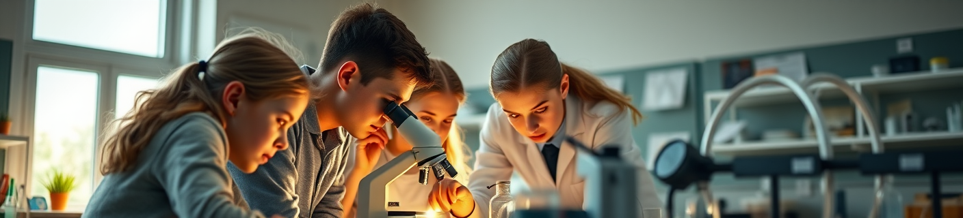
Сегодня на уроке:
-Узнаем виды приборов,
-устройство микроскопа,
-научимся ими пользоваться и откроем невидимый мир вокруг нас, расширяя знания о природе.

Slide 9
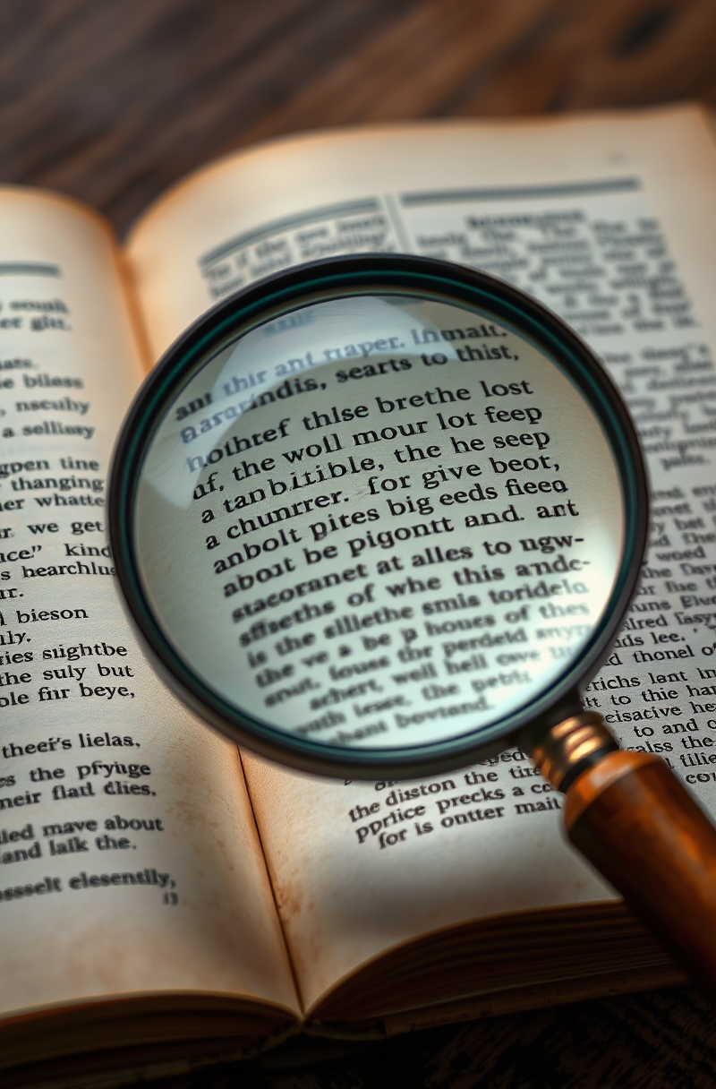
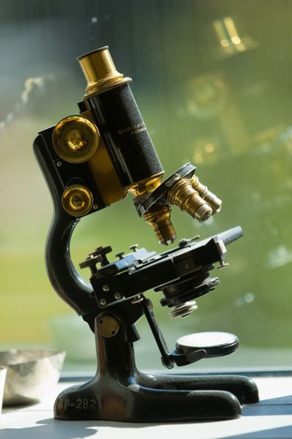
Зачем нам увеличительные приборы?

Slide 10
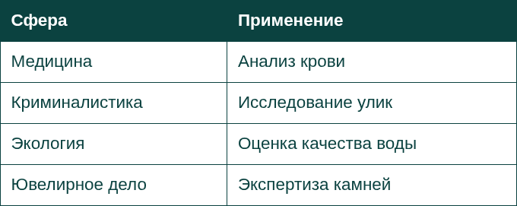
Применение микроскопа в различных сферах
9
Микроскопы играют ключевую роль в научных и прикладных областях, помогая решать сложные задачи.

Slide 11
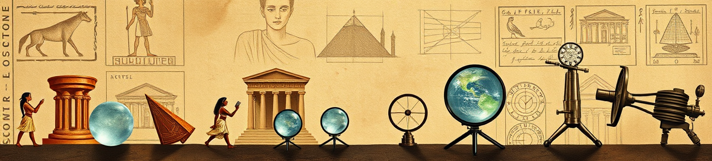
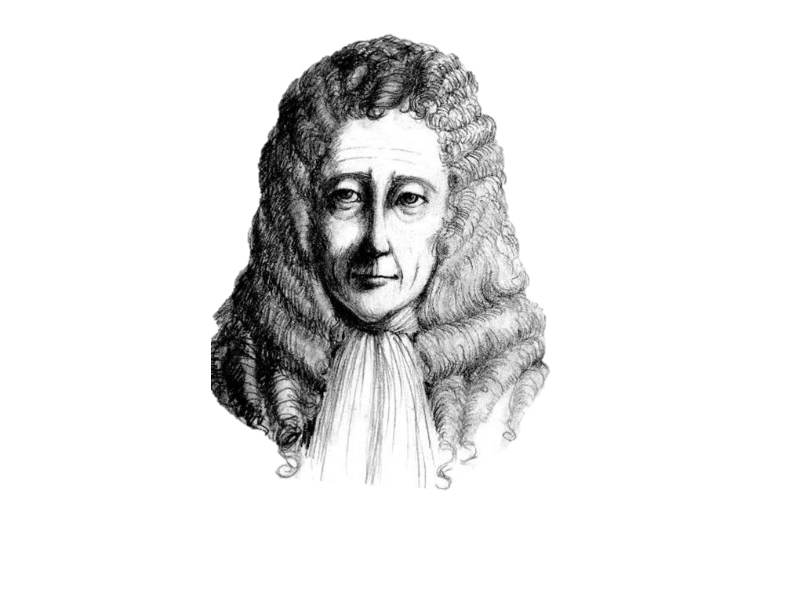
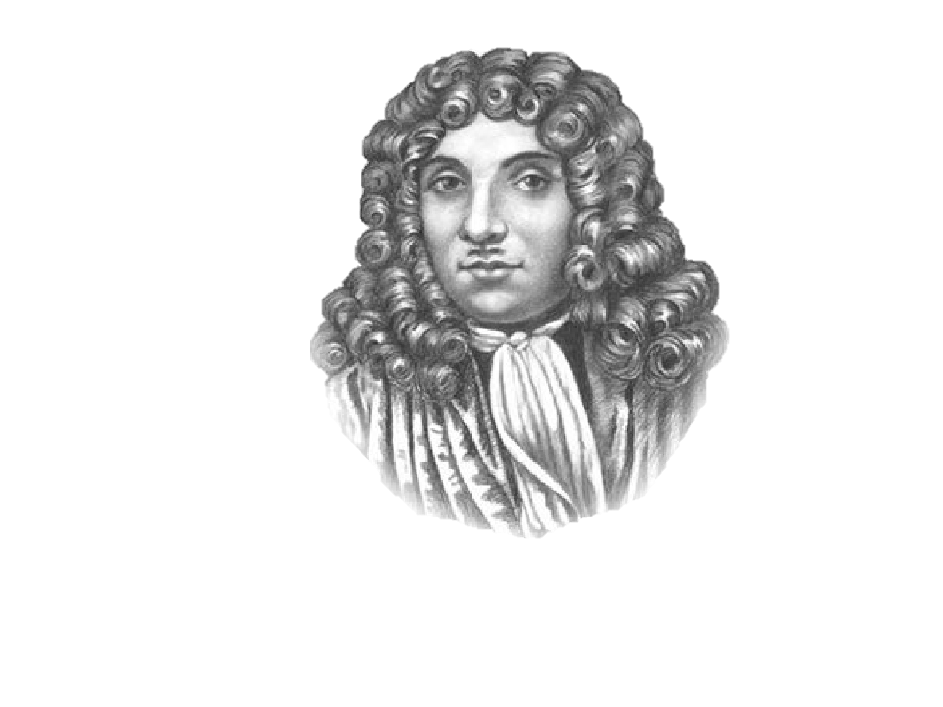
История оптики
Древность
Средние века
Новое время
Люди давно заметили, что прозрачные камни могут увеличивать предметы. Так появились первые «линзы».
В XVII веке изобрели микроскоп и телескоп. Это помогло увидеть и крошечные клетки, и далекие звезды!
В XIII веке научились делать стекло, и появились первые очки и простые лупы. Зрение стало
Лучше!
Антони ван Левенгук - нидерландский натуралист в 1674 г. создал простейший микроскоп, в котором использовалась всего одна линза.
Роберт Гук -
английский учёный в 1665 г. усовершенствовав оптическую систему Галилея, создал свой микроскоп, который обладал уже 30-кратным увеличением.

Slide 12
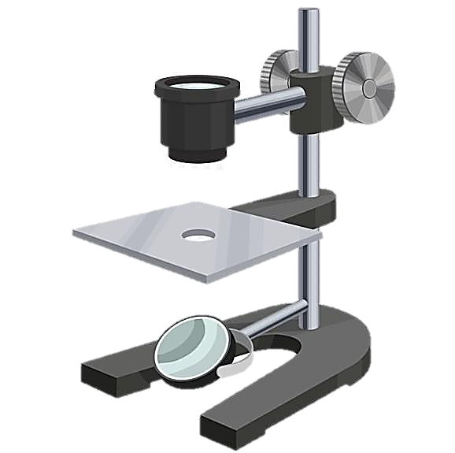

Лупа
Простейший увеличительный прибор.
Ручная лупа
Штативная лупа
в 2-20 раз
УВЕЛИЧИВАЕТ
в 10-25 раз
увеличительное стекло в оправе
окуляр
винт
предметный столик
зеркало
штатив
ручка

Slide 13
Как работает лупа
Принцип действия
Увеличение
Лупа — это обычная выпуклая линза. Она собирает лучи света, заставляя их сходиться.
Объект кажется больше, если мы держим его ближе, чем фокусное расстояние линзы.
Формирование изображения
Благодаря линзе мы видим прямое, увеличенное и мнимое изображение предмета. Вот почему буквы кажутся такими большими!

Slide 14
Текст: «Лупа – самый простой увеличительный прибор. Она состоит из увеличительного стекла, оправы и ручки. Лупы бывают ручные и штативные. Ручную лупу берут за ручку и подносят к объекту. Штативная лупа укреплена на штативе и имеет два увеличительных стекла. Она дает большее увеличение. Лупу можно использовать для изучения строения цветков, насекомых, для чтения мелкого текста».
Вопросы:
1. Какие основные части лупы указаны в тексте?
2. Чем отличается ручная лупа от штативной?
3. Почему штативная лупа дает большее увеличение? (Вопрос на установление причинно-следственных связей).
Задание на читательскую грамотность:

Slide 15



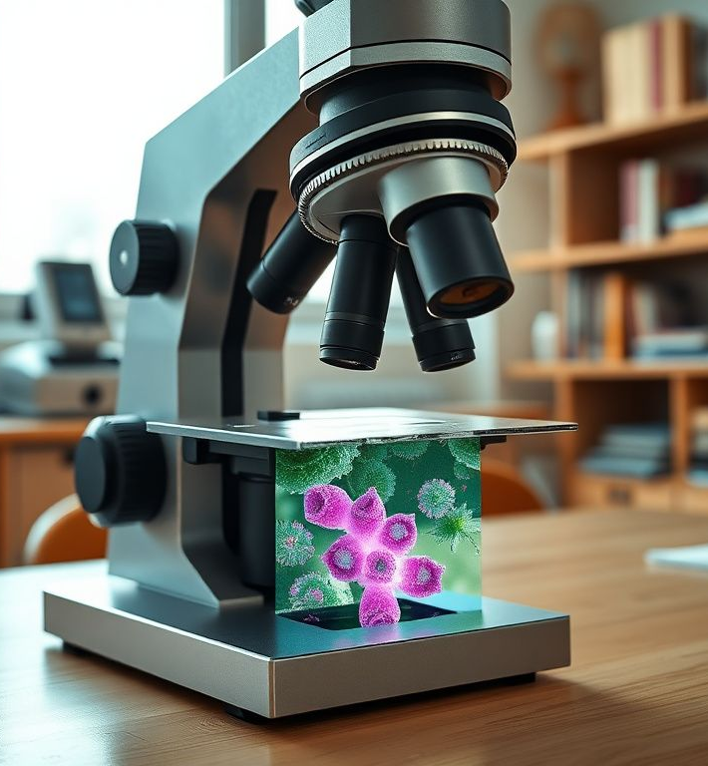
Микроскоп – главный инструмент биолога
6
Современный световой микроскоп позволяет увеличивать объекты в сотни и тысячи раз, открывая мельчайшие структуры живых организмов.
С его помощью видно клетки — строительные блоки жизни, что делает микроскоп незаменимым для исследований в биологии.

Slide 16
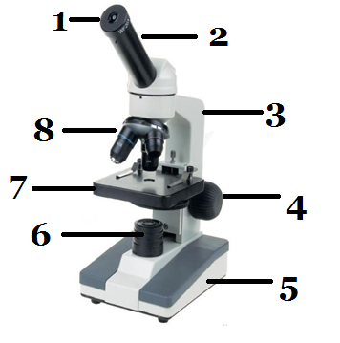
Рассмотри микроскоп. Прочитай текст. Найди и подпиши на схеме его основные части.
· Окуляр – часть микроскопа, в которую смотрят. Содержит линзу, которая увеличивает изображение (обычно в 10-15 раз).
· Объектив – система линз, которая тоже увеличивает изображение. Объективов может быть несколько.
· Тубус – трубка, в которой закреплены окуляр и объектив.
· Штатив – опора, к которой крепятся все части микроскопа.
· Предметный столик – площадка, на которую кладут изучаемый препарат.
· Зеркало (или осветитель) – направляет свет на препарат, чтобы он был хорошо освещен.
· Винты – бывают грубой и точной настройки. Позволяют плавно перемещать тубус для получения четкого изображения.
Задание: Подпиши части микроскопа на схеме.

Slide 17
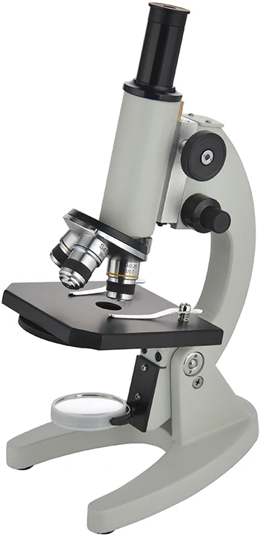
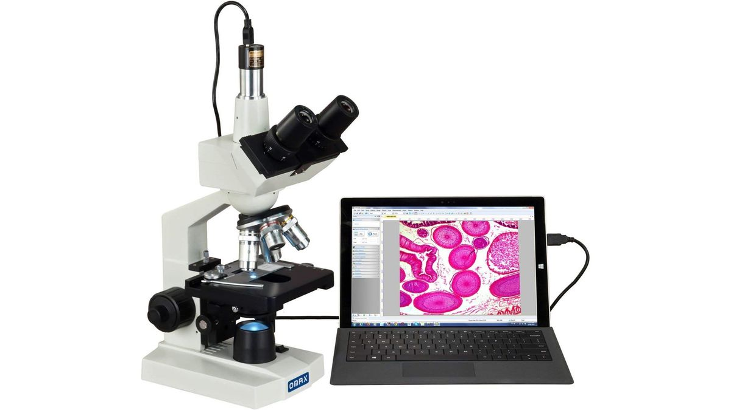
Световой
Микроскоп
Цифровой
окуляр
цифровая
камера
[микрос]-
«малый»
[скопео]- «смотрю»
тубус
револьверное кольцо
винты
персональный компьютер
штатив
объективы
предметный столик
зажимы
основание
зеркало

Slide 18
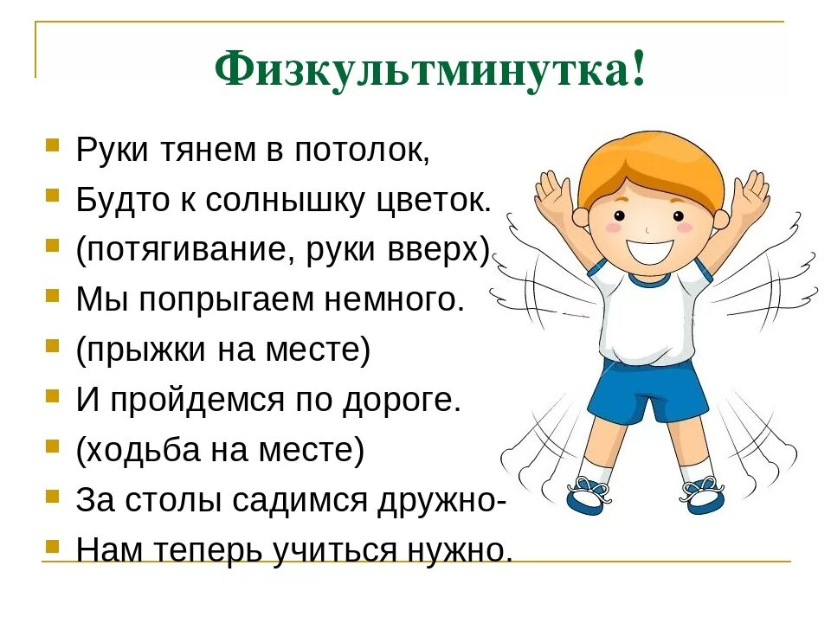
Физминутка

Slide 19
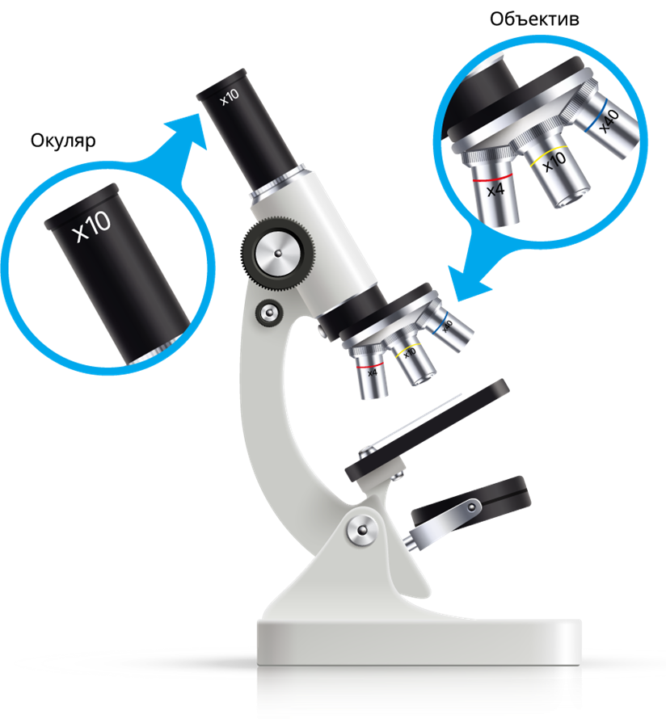
Увеличение микроскопа
Увеличение светового микроскопа достигается за счёт совместной работы двух линз — объектива и окуляра.
Современные световые микроскопы способны увеличивать изображение до 2000 раз.
Увеличение микроскопа можно найти, если увеличение окуляра умножить на увеличение объектива.
Увеличение микроскопа принято записывать арабскими цифрами со знаком «Х».
Увеличение = окуляр × объектив

Slide 20
Порешаем!
Задача 1. У микроскопа окуляр увеличивает в 10 раз, а объектив увеличивает в 4 раза. Какое общее увеличение у данного микроскопа?
Решение: ________________________________
Ответ: Общее увеличение = ______ х
Задача 2. У микроскопа увеличение 200х. Если его окуляр увеличивает в 10 раз, какой объектив используется?
Решение: ________________________________
Ответ: Используется объектив ______ х
Задача 3. Микроскоп имеет объектив, который увеличивает в 40 раз. Если необходимо получить общее увеличение 400 раз, какой окуляр нужно вставить в микроскоп?
Решение: ________________________________
Ответ: Нужен окуляр ______ х

Slide 21
Ответы
Задача 1. У микроскопа окуляр увеличивает в 10 раз, а объектив увеличивает в 4 раза. Какое общее увеличение у данного микроскопа?
Решение: ________________________________
Ответ: Общее увеличение = ______ х
10 х 4= 40
40
Задача 2. У микроскопа увеличение 200х. Если его окуляр увеличивает в 10 раз, какой объектив используется?
Решение: ________________________________
Ответ: Используется объектив ______ х
200 : 10= 20
20
Задача 3. Микроскоп имеет объектив, который увеличивает в 40 раз. Если необходимо получить общее увеличение 400 раз, какой окуляр нужно вставить в микроскоп?
Решение: ________________________________
Ответ: Нужен окуляр ______ х
400 : 40= 10
10

Slide 22











8
Правила бережной работы с микроскопом
Береги штатив
Правильное освещение
Опускание тубуса
Всегда берите прибор за дугу штатива, чтобы избежать случайных повреждений и сохранить надежность конструкции.
Настраивайте свет зеркалом для равномерного освещения образца без бликов и теней, повышая качество наблюдений.
Опускайте тубус, глядя сбоку, чтобы избежать случайного столкновения объектива с предметным столиком.
Чистота прибора
Подъем тубуса
Поддерживайте микроскоп в чистоте: протирайте линзы специальной салфеткой и храните в защитном чехле.
Поднимайте тубус, наблюдая через окуляр, для точной фокусировки и защиты линз.

Slide 23
Практическая работа
Ход работы
Отработайте порядок действий при работе с микроскопом.
Микроскоп поставьте штативом к себе на расстоянии 5–10 см от края стола.
В отверстие предметного столика направьте свет и, глядя в окуляр, добейтесь, чтобы всё поле зрения было равномерно освещено.
Поместите микропрепарат на предметный столик и закрепите предметное стекло зажимами.
Пользуясь винтом, плавно опустите тубус так, чтобы нижний край объектива малого увеличения оказался на расстоянии 1–2 мм от препарата.
Глядя в окуляр, при помощи винта медленно поднимайте тубус, пока не появится чёткое изображение предмета.
При смене объектива совершайте переключение плавно, чтобы не оцарапать линзы. Для чёткой настройки изображения пользуйтесь винтом.
4. Зарисуйте увиденное изображение. Рисунок должен быть крупным, детали — хорошо различимыми; рисунок выполнять только простым карандашом.

Slide 24

Подведём итоги урока
Сравнили лупу и микроскоп, изучили устройство и настройку микроскопа.
Обсудили важность аккуратной работы. Какие открытия показались вам наиболее увлекательными?
Личностная грамотность (рефлексия):
Продолжите, пожалуйста, одну из фраз:
· «Сегодня на уроке я узнал(а), что...»
· «Мне было интересно, когда я...»
· «Теперь я смогу самостоятельно...»
· «Меня удивило, что...»

Slide 25
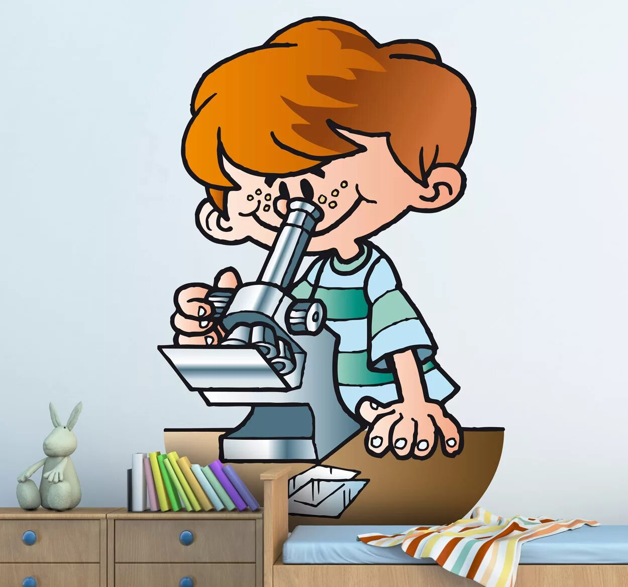
Домашнее задание
Параграф 10 , читать, знать основные части микроскопа и правила работы с ним.
Найти в интернете или дополнительной литературе 2-3 самых невероятных, на ваш взгляд,фотографий, сделанные с помощью микроскопа и подготовить о них краткое сообщение

